Slide 1
PLANIFICACIÓN CLASES VIRTUALES SEMANA N° 23 FECHA : 31 de agosto al 04 de septiembre 2020.
Colegio Jean Piaget
Mi escuela, un lugar para aprender y crecer en un ambiente saludable

Slide 2
ASIGNATURA /CURSO | Historia, Geografía y Cs. Sociales / 6°A
NOMBRE DEL PROFESOR/A | Daniela Carreño Salinas
EDUCADORA DIFERENCIAL | Inés Cariñe Mena
OBJETIVO DE APRENDIZAJE PRIORIZACIÓN NIVEL 1 | OA02 Explicar el desarrollo del proceso de independencia de Chile, considerando actores y bandos que se enfrentaron, hombres y mujeres destacados, avances y retrocesos de la causa patriota y algunos acontecimientos significativos, como la celebración del cabildo abierto de 1810 y la formación de la Primera Junta Nacional de Gobierno, la elección del primer Congreso Nacional, las batallas de Rancagua, Chacabuco y Maipú, y la Declaración de la Independencia, entre otros..
INDICADORES DE EVALUACIÓN PARA OA | Identifican los principales bandos en conflicto, y comparan las ideas y motivaciones de cada uno. Narran, usando diversas fuentes, algunos de los hechos más significativos de la primera etapa de la Independencia, como la convocatoria al cabildo abierto, la formación de la Junta de Gobierno y la creación del Congreso, entre otros.
CONTENIDO /HABILIDADES | Proceso de Independencia de Chile / Pensamiento temporal y espacial. a. Representar e interpretar secuencias cronológicas mediante líneas de tiempo simples y paralelas, e identificar períodos y acontecimientos simultáneos. Análisis y trabajo con fuentes. e. Obtener información sobre el pasado y el presente a partir de diversas fuentes primarias y secundarias, identificando el contexto histórico e infiriendo la intención o función original de estas fuentes.
OBJETIVO DE LA CLASE | Identificar los principales bandos de conflicto durante el proceso de independencia de Chile y narrar los hechos más significativos de la Patria Vieja.
EVALUACIÓN | Responder ticket de salida y enviar a daniela.carreno@colegio-jeanpiaget.cl o al wsp +569 41745325 el día viernes 04 de septiembre.

Slide 6
Importante:
Cuándo esté la animación de un lápiz, significa que debes escribir en tu cuaderno
Cuándo esté esta animación de una cámara fotográfica, significa que debes mandar reporte sólo de esa actividad (una foto de la actividad)
Cuándo esté esta animación de un libro, significa que debes trabajar en tu libro de Historia.
Cuándo esté esta animación de un signo de pregunta, significa que debes pensar y analizar, sin escribir en tu cuaderno. Responder de forma oral.

Slide 7
¿Recordemos?

Slide 8
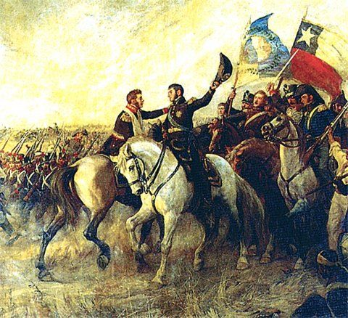
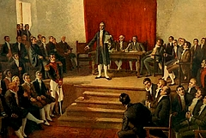
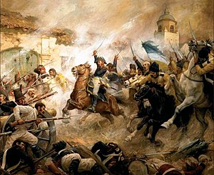
Proceso de Independencia de Chile
Patria Vieja
(1810-1814)
Reconquista
(1814-1817)
Patria Nueva
(1817-1823)

Slide 9
Completa las fechas y hechos que faltan, según corresponda.
1810
1814
1817
1823
Patria vieja
Patria Nueva
Reconquista
Batalla de Rancagua
Batalla de Chacabuco
Primera Junta Nacional de Gobierno
Abdicación de O’Higgins
https://www.youtube.com/watch?v=erO-D6eSTNA

Slide 10
Proceso de independencia de Chile
Objetivo: Identificar los principales bandos de conflicto durante el proceso de independencia de Chile y narrar los hechos más significativos de la Patria Vieja.

Slide 11
Observemos el video
https://www.youtube.com/watch?v=erO-D6eSTNA

Slide 12
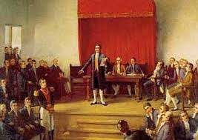
Patria Vieja (1810-1814)
Comienza con la formación de la Primera Junta de Gobierno el 18 de septiembre de 1810 y termina con la batalla de Rancagua el 1 y 2 de octubre de 1814.

Slide 13
¿Los asistentes a la primera Junta Nacional, habrán estado TODOS a favor de la independencia?
Patriotas: grupo que, en un principio, quería formar juntas de gobierno locales manteniendo la lealtad al rey. Más tarde buscaron la independencia.
Realistas: aquellos grupos que defienden a la monarquía española como régimen de gobierno.

Slide 14
Abre tu libro en la página 62 y lee la información que allí aparece junto a tu profesora y compañeros.
Considerando el Recurso 1, ¿Qué medidas tomadas por los patriotas permiten afirmar que buscaban la independencia de Chile?

Slide 15
Abre tu libro en la página 63 y lee la información que allí aparece junto a tu profesora y compañeros.
¿En qué artículo del Recurso 2 se pueden ver intenciones independentistas?, ¿Por qué?

Slide 16
TICKET DE SALIDA
HISTORIA, GEOGRAFÍA Y CS. SOCIALES
SEMANA 23
Nombre: _______________________________________
Completa el siguiente cuadro comparativo con la información solicitada:
Bandos |  | Realistas
Objetivo | Querían la independencia
Lealtad |  | Con el rey de España
¿Por qué? | Estaban molestos con el trato hacia los criollos

Slide 17
2) Observa la imagen y narra en 6 líneas el momento histórico que allí se representa “Convocatoria al Cabildo Abierto de Santiago y formación de la primera Junta Nacional de Gobierno ”, considerando que esto se realizó el 18 de septiembre de 1810 con los principales miembros de la elite criolla como, Bernardo O’Higgins, José Miguel Carrera, Mateo de Toro y Zambrano.

Slide 18
3) Envía un audio narrando, con tus palabras, el objetivo del primer Congreso Nacional y cuáles fueron sus principales propuestas, de acuerdo al texto presentado. 4) ¿Cuál es la importancia de estudiar estos hechos históricos para nuestro país? Fundamenta.
La primera corporación legislativa de la historia de Chile fue el primer Congreso Nacional, instalado el 4 de julio de 1811 y cuya primera acta se redactó el 5 de julio del mismo año. Este Congreso desarrolla una gran labor legislativa, desarrollando 51 sesiones, contabilizadas entre el 4 de septiembre de 1811 y el 2 de diciembre del mismo año.
Entre los diputados electos se encontraban ciudadanos de la importancia de Bernardo O'Higgins y Manuel de Salas. El primer Presidente del Congreso Nacional fue don Juan Antonio Ovalle. Este Congreso, se transformó en la máxima autoridad existente en el país, representando al rey Fernando VII, de manera constituyente, desarrollando gradualmente las bases institucionales del nuevo gobierno.
Entre las iniciativas implementadas por el primer Congreso Nacional, destaca la declaración de libertad de vientres (que libera de la esclavitud a los hijos de esclavos), la fundación del Instituto Nacional y de la Biblioteca Nacional, la declaración de libertad de comercio, la abolición de los derechos parroquiales, el Reglamento de Instrucción Primaria y la Ley de Libertad de Prensa. A su vez, se dicta el Reglamento para el arreglo de la autoridad ejecutiva provisoria de Chile, este documento sancionado el 14 de agosto de 1811, el cual intenta definir y acotar el tema de separación de poderes del Estado, entre otros elementos.
Extraído de Congreso Nacional https://www.bcn.cl/historiapolitica/congreso_nacional/historia/index.html?periodo=1811-1823

